Slide 1
Menu w języku CSS {
index.html
style.css
[ Cel zajęć ]
< Poznamy strukturę HTML dla menu nawigacyjnego >
< Nauczymy się stylizować menu za pomocą CSS >
< Stworzymy interaktywne i responsywne menu >
< Zastosujemy pseudoklasy i pseudoelementy w praktyce >
< Uwzględnimy zasady UI/UX oraz dostępności w projektowaniu menu >
}
Pracownia stron internetowych

Slide 2
Inspirujące przykłady Menu
przyklady.html
style.css
https://codepen.io/massiebn/pen/RwRavV - poziome/responsywne
https://codepen.io/sethabbott/pen/nemXKB - poziome
https://codepen.io/dmendozaec/pen/vwjRvw - animowane
https://codepen.io/jh3y/pen/KKwrzOq - animowane
https://codepen.io/jurbank/pen/DqByKy - responsywne
https://codepen.io/ahart814/pen/wvBEQpy - wysuwane
https://codepen.io/hexagoncircle/pen/OJLMgYY - pełny ekran
Pracownia stron internetowych

Slide 3
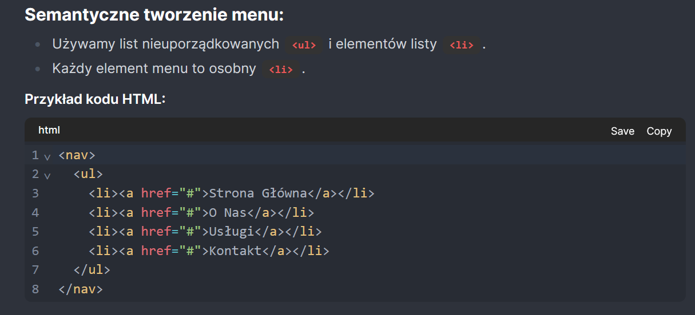
Struktura HTML Menu {
struktura.html
style.css
}
Pracownia stron internetowych

Slide 4
Dlaczego Semantyka jest Ważna? {
01
dlaczego.html
wazne.css
Dostępność
< dla użytkowników korzystających z czytników ekranowych >
02
SEO
< lepsze pozycjonowanie w wyszukiwarkach internetowych >
03
Przejrzysty kod
< Czytelność i łatwość utrzymania kodu >
}
Pracownia stron internetowych

Slide 5
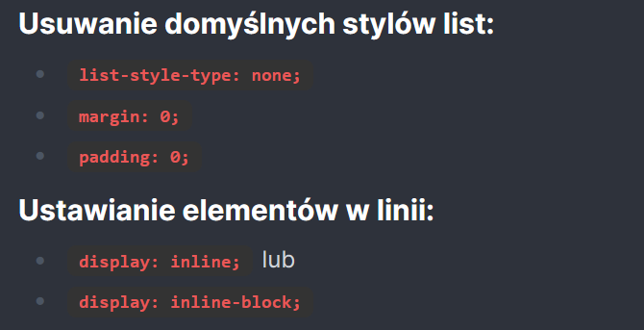
Stylizacja Menu w CSS - podstawy {
stylizacja.html
style.css
}
Pracownia stron internetowych

Slide 6
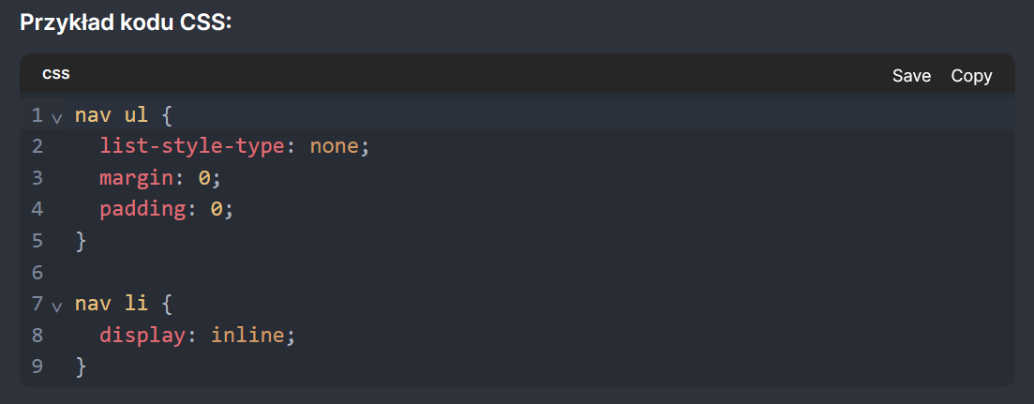
Stylizacja Menu w CSS - podstawy {
stylizacja.html
style.css
}
Pracownia stron internetowych

Slide 7
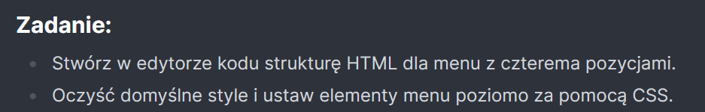
Ćwiczenie Praktyczne 1 {
cwiczenie-1.html
style.css
}
Pracownia stron internetowych

Slide 8
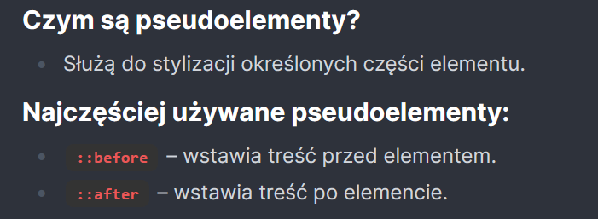
Pseudoelementy w CSS {
pseudoelementy.html
style.css
}
Pracownia stron internetowych

Slide 9
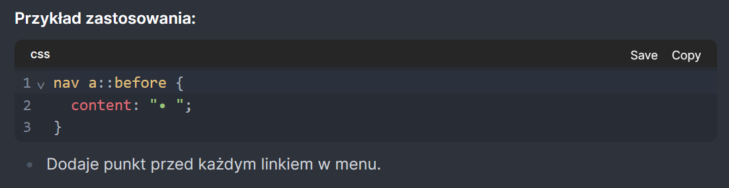
Pseudoelementy w CSS {
pseudoelementy.html
przyklad.css
}
Pracownia stron internetowych

Slide 10
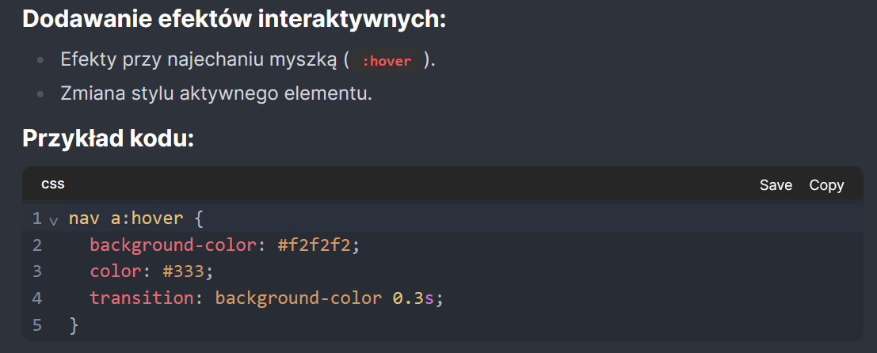
Tworzenie Interaktywnego Menu {
interaktywne.html
style.css
}
Pracownia stron internetowych

Slide 11
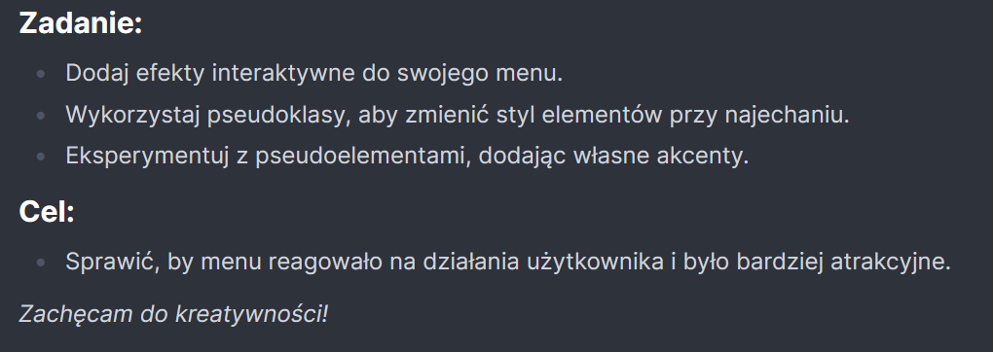
Ćwiczenie Praktyczne 2 {
cwiczenie-2.html
style.css
}
Pracownia stron internetowych

Slide 12
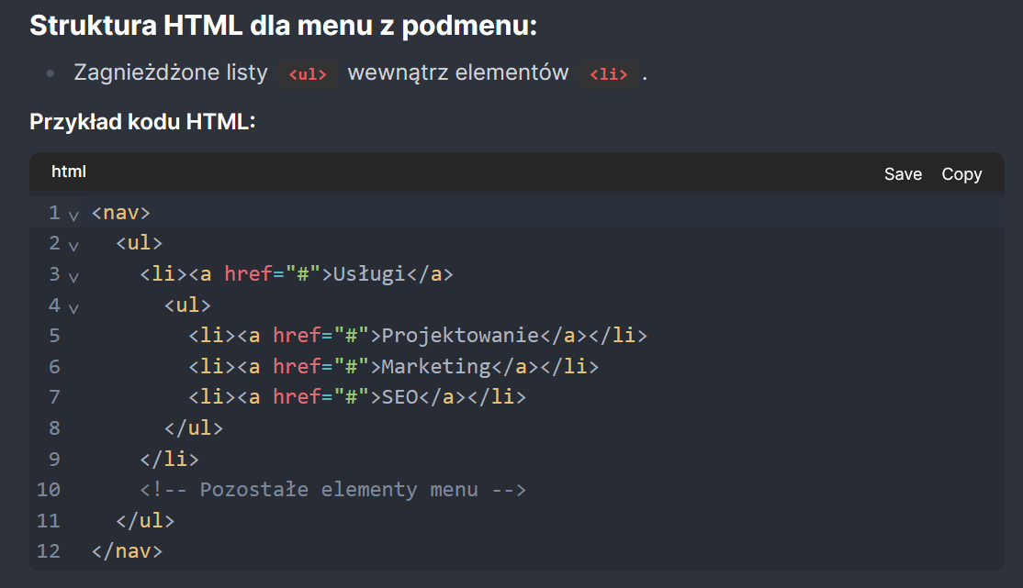
Tworzenie Menu Rozwijanego {
menu-rozwijane.html
schemat.css
}
Pracownia stron internetowych

Slide 13
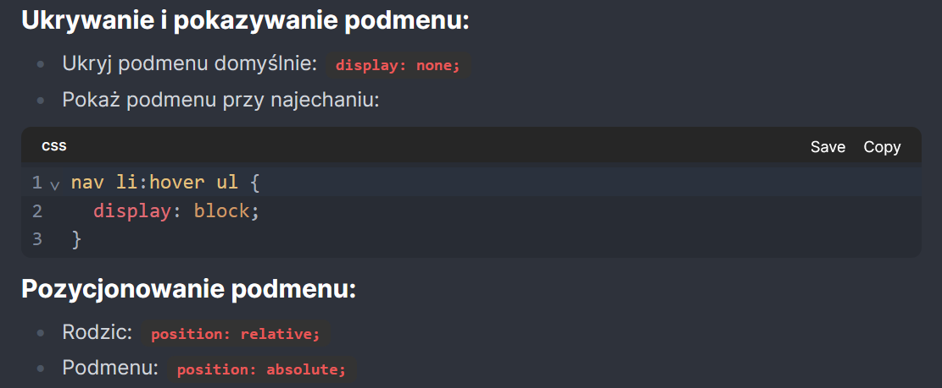
Stylizacja Menu Rozwijanego {
menu-rozwijane.html
style.css
}
Pracownia stron internetowych

Slide 14
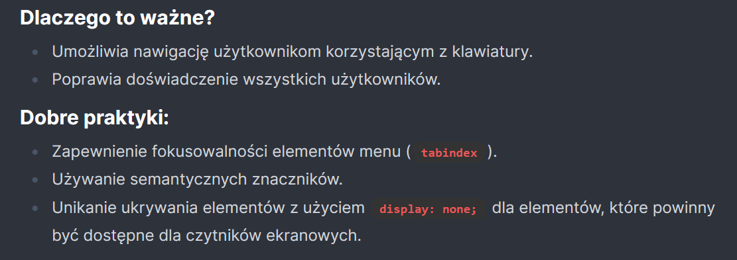
Dostępność Menu {
dostepnosc.html
style.css
}
Pracownia stron internetowych

Slide 15
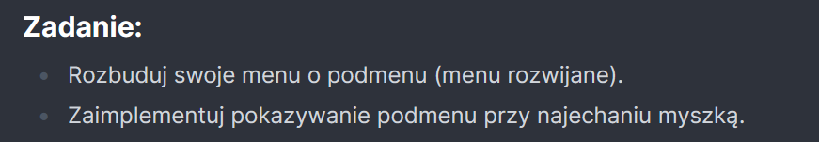
Ćwiczenie Praktyczne 3 {
cwiczenie-3.html
style.css
}
Pracownia stron internetowych

Slide 16
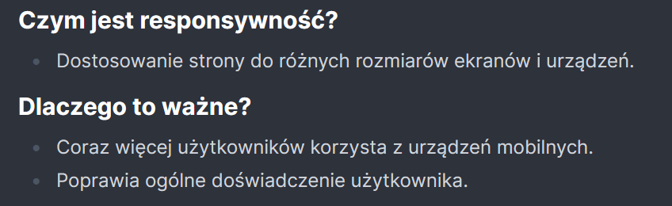
Wprowadzenie do Responsywności {
responsywnosc.html
style.css
}
Pracownia stron internetowych

Slide 17
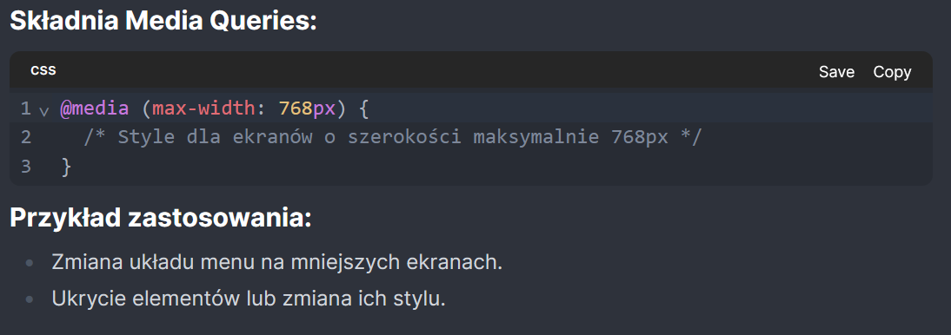
Media Queries w CSS {
media-queries.html
teoria.css
}
Pracownia stron internetowych

Slide 18
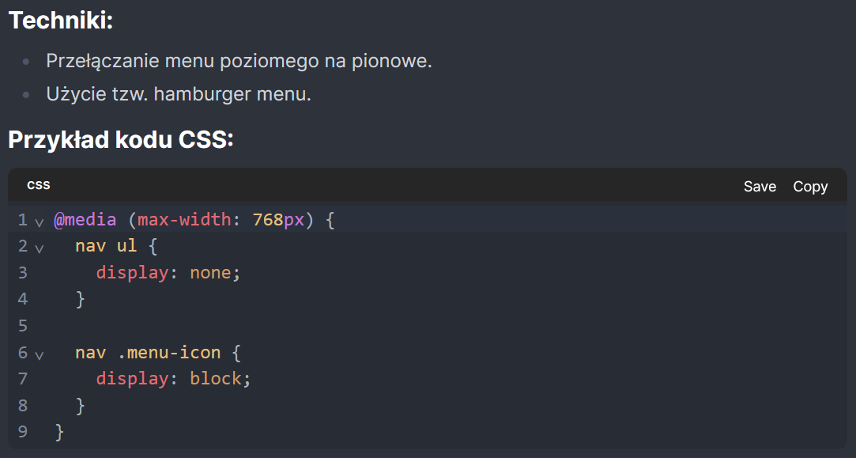
Tworzenie Menu Responsywnego {
media-queries.html
praktyka.css
}
Pracownia stron internetowych

Slide 19
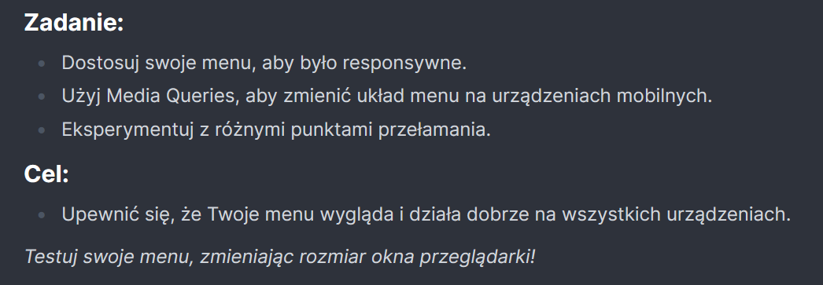
Ćwiczenie Praktyczne 4 {
media-queries.html
cwiczenie.css
}
Pracownia stron internetowych

Slide 20
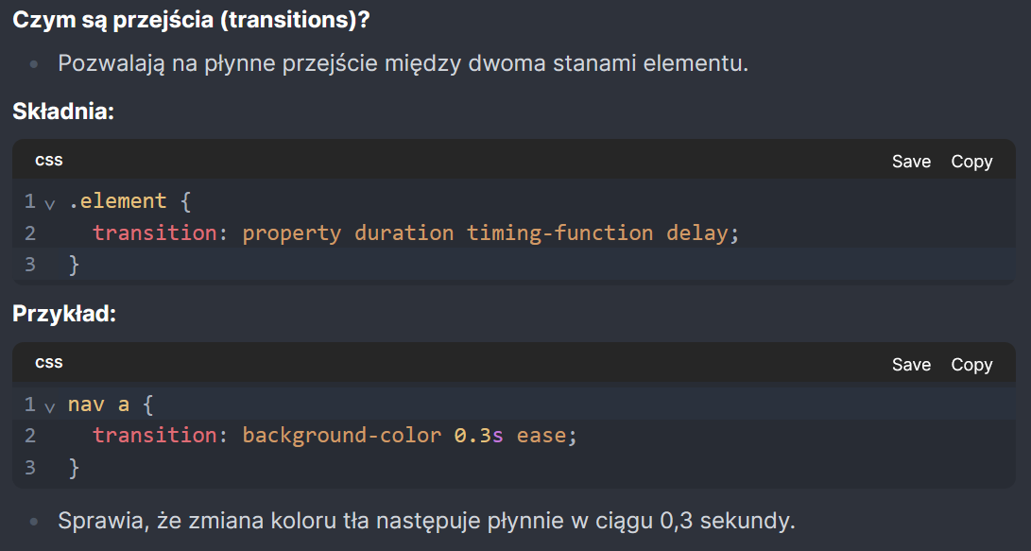
Animacje i Przejścia w CSS {
animacje.html
transition.css
}
Pracownia stron internetowych

Slide 21
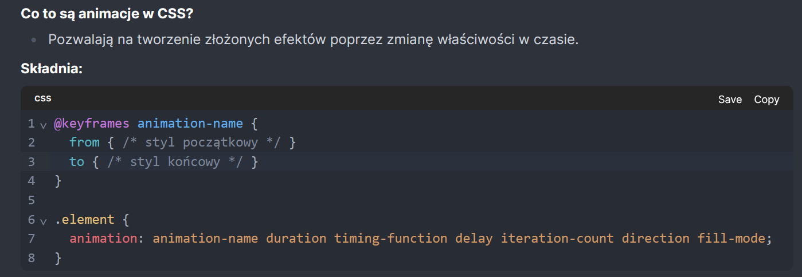
Animacje z użyciem @keyframes {
animacje.html
keyframes.css
}
Pracownia stron internetowych

Slide 22
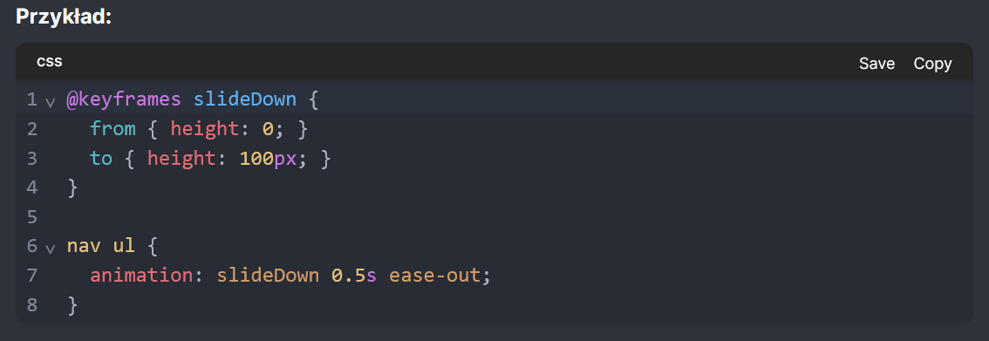
Animacje z użyciem @keyframes {
animacje.html
keyframes.css
}
Pracownia stron internetowych

Slide 23
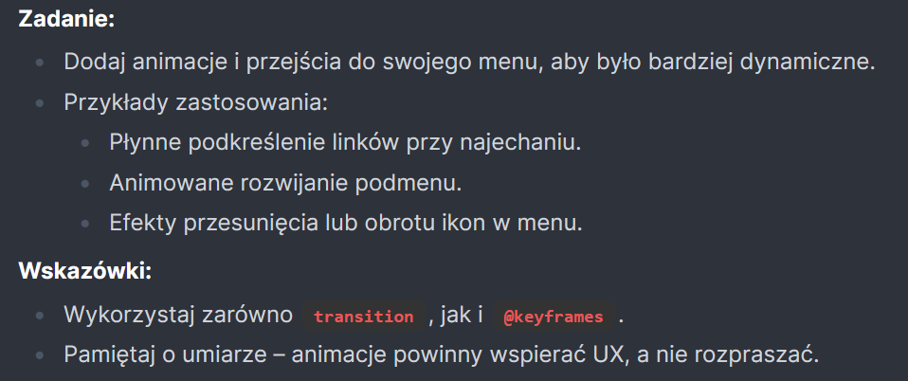
Ćwiczenie Praktyczne 5 {
transition-animation.html
cwiczenie.css
}
Pracownia stron internetowych

Slide 24
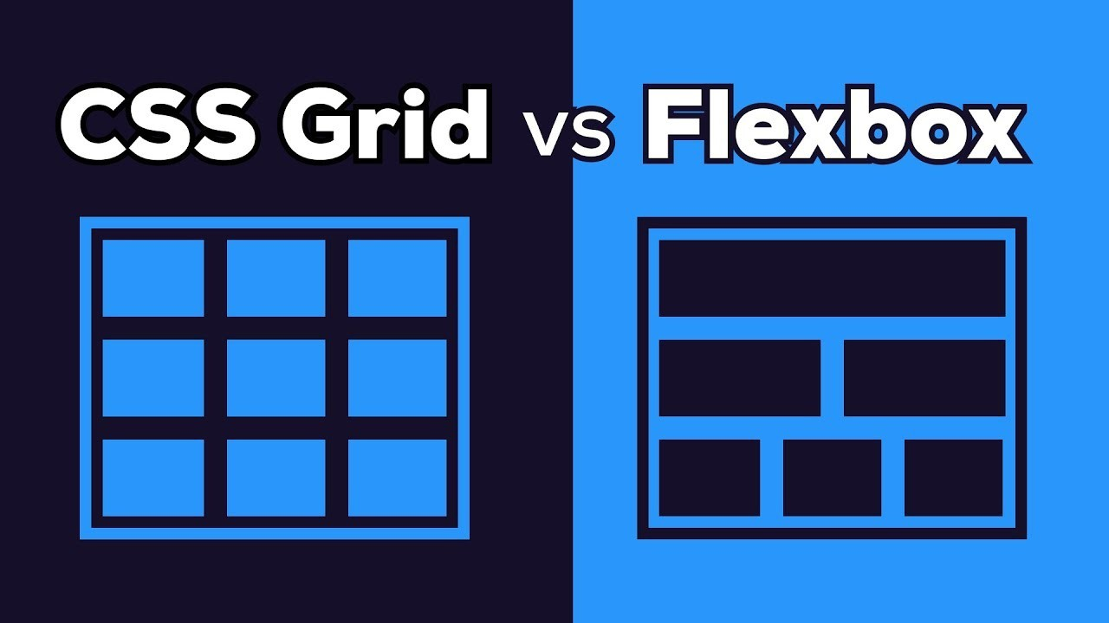

Slide 25
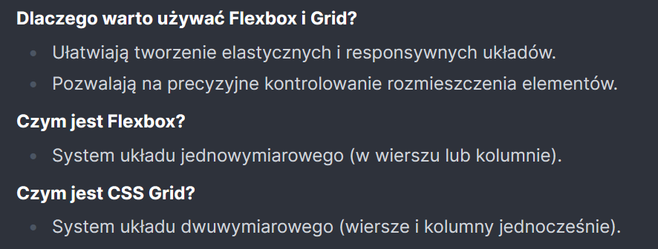
Wprowadzenie do Flexbox i Grid {
flexbox-grid.html
wprowadzenie.css
}
Pracownia stron internetowych

Slide 26
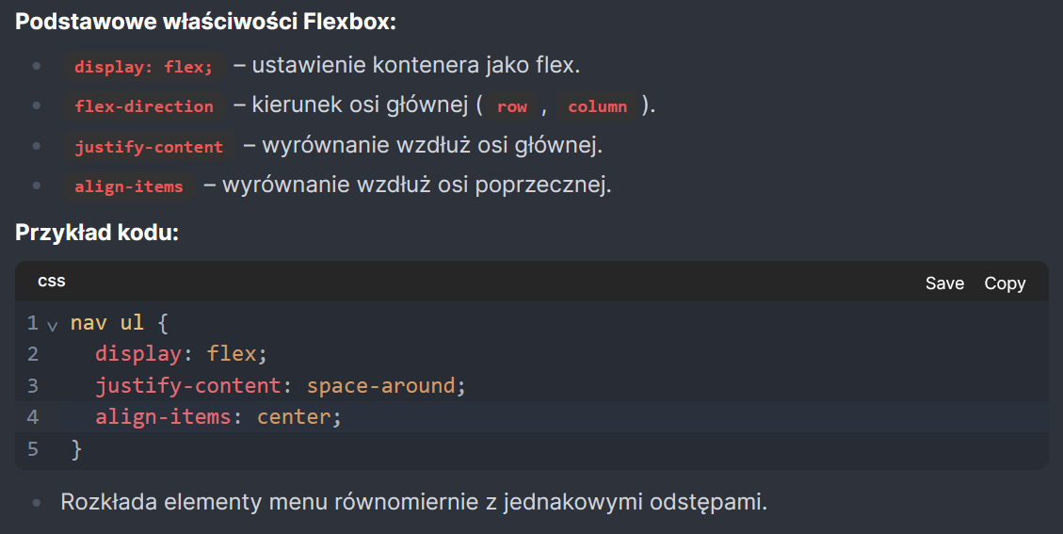
Tworzenie Menu za pomocą Flexbox {
flexbox-menu.html
tworzenie.css
}
Pracownia stron internetowych

Slide 27
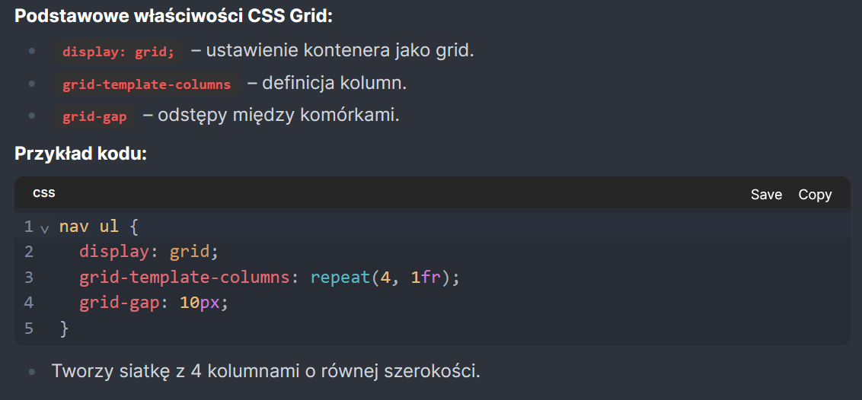
Tworzenie Menu za pomocą CSS Grid {
css-grid-menu.html
tworzenie.css
}
Pracownia stron internetowych

Slide 28
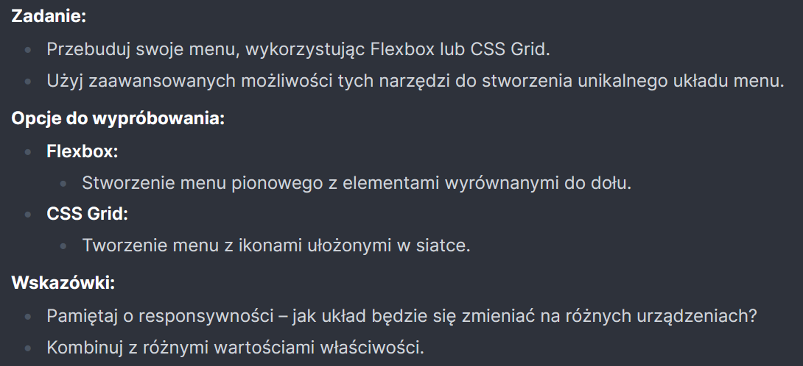
Ćwiczenie Praktyczne 6 {
flexbox-grid.html
cwiczenie.css
}
Pracownia stron internetowych

Slide 29
Koniec {
[ ;) ]
koniec.html
dziekuje.css
}
Pracownia stron internetowych

